Slide 1

Бессмертный полк моей семьи
Проект выполнили учащиеся
6 «А» класса Лицея №32
города Костромы

Slide 2
Пусть люди этот день не позабудут
Четыре года страшных испытаний...
Потери, жертвы, искалеченные судьбы...
Война... и тысячи людских страданий!..
ИМЁН ГЕРОЕВ – НИКОГДА НЕ ПОЗАБУДЕМ!!!
Пусть мирных дней отсчёт ведёт Отчизна!
Людьми пусть правят только МИР и ДОБРОТА!
Пусть будет ДЕНЬ ПОБЕДЫ над фашизмом –
ПОБЕДОЙ МИРА на Планете НАВСЕГДА!..
Пусть люди этот День не позабудут!
Пусть Память свято сохранит те имена,
Которые приблизили ПОБЕДУ –
Своими жизнями, перечеркнув, "война"…
Четыре года испытаний страшных!..
МИР ПАВШИМ!.. – Ушедшим... Не вернувшимся домой!..
ПОКЛОН ТЫЛОВИКАМ!.. – на смену вставшим!..
Всем, кто ПОБЕДУ ОДЕРЖАЛ, – ПОКЛОН ЗЕМНОЙ.
О.Климчук

Slide 3
Чтобы помнили…
Актуальность проекта: Нет в России семьи такой, где б не памятен был свой герой… Слова этой песни знакомы каждому. В этом году наша страна отметит 77 годовщину Победы в Великой Отечественной войне. А проект «Бессмертный полк моей семьи» станет данью памяти и бесконечной благодарности героям, совершившим Великий подвиг.
Цель проекта: сохранение исторической памяти о событиях Великой Отечественной войны 1941-1945 годов, укрепления духовной связи между поколениями
Задачи проекта:
Сбор информации и родственниках, принимавших участие в ВОВ
Обобщение полученной информации
Оформление проекта

Slide 4
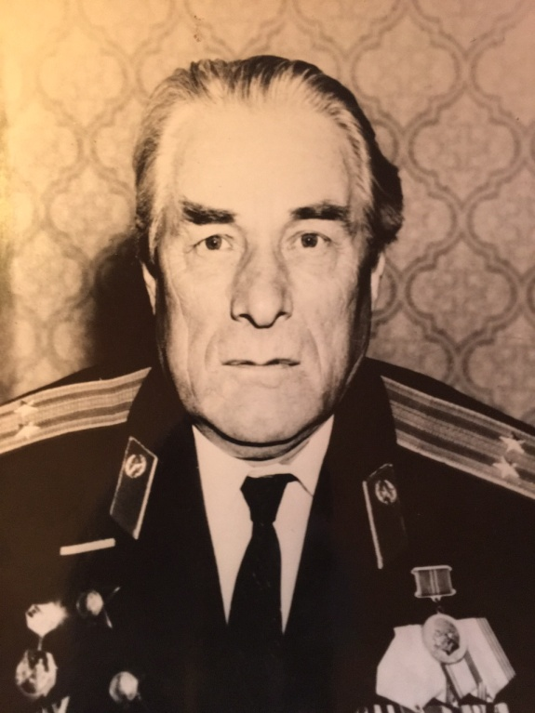
Чураков Александр Фёдорович
Чураков Александр Фёдорович - ветеран ВОВ и труда. Родился в селе Озерецкое Приволжского района Куйбышевской области. Окончил 10 классов Приволжской средней школы. 2 года обучался в Куйбышевском пехотном училище (август 1939 г. - май 1941г. С июня 1941 г. командир взвода лейтенант 599 СП Орловского Военного Округа г. Рыльск. С августа 1941 г. командир взвода 599 СП Западного фронта. В августе 1941 г. получил тяжёлое осколочное ранение правой стопы, находился на лечении в Эвакуационном госпитале N 1643 г. Сызрань по ноябрь 1941 г. С декабря 1941 г. начальник 2 части Котельнического РВК Кировской области. С июля 1942 г. командир взвода 235-й Роты Охраны Штаба Московского Военного Округа. С июня 1944 г. помощник Коменданта Штаба Московского Военного Округа г. Москва, старший лейтенант. Из кадров Советской Армии уволен в 1971 г. по болезни в звании подполковника (инвалид ВОВ). Указом Президиума Верховного Совета СССР за участие на фронтах Великой Отечественной войны награждён 2 орденами «Красная Звезда», орденом Великой Отечественной войны 2 степени, медалью «За победу над Германией в Великой Отечественной войне» и 23 медалями.
Материал подготовила Чуракова Ульяна

Slide 5
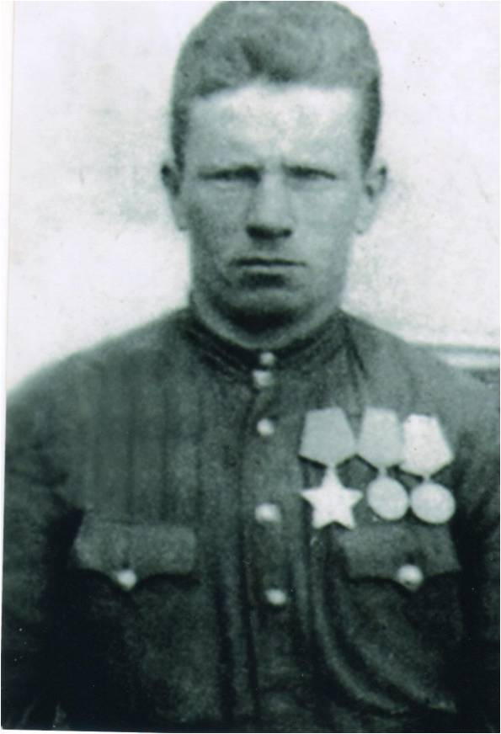
Ширин Константин Петрович
Ширин Константин Петрович родился в многодетной семье Шириных Петра Васильевича и Анны Терентьевны. Окончил начальную школу, курсы счетоводов, что по тем временам было доступно не всем, с ноября 1934 года по ноябрь 1935 года работал счетоводом в колхозе "Победа". Женился, семья переехала жить в Кострому, проживали на Ново - Загородной улице, дом 30 квартира 1 (ныне улица Задорина). 24 июня 1941 года молодой отец ушел добровольцем на фронт. Сражался на Ленинградском фронте. был трижды ранен, лечился в госпитале в блокадном Ленинграде. 2 раз был ранен 24 декабря 1942 года, и снова лежал в госпитале...". Из письма от 12.03 1943 года "...нахожусь от фрицев на расстоянии меньше километра, приходится выполнять боевую задачу по уничтожению гадов.» Погиб Ширин Константин Петрович 18 августа 1944 года в Латвии, западнее н.п. Вута. похоронен в Латвии в г. Алуксне на воинском захоронении. На одной из мемориальных плит высечено его имя Ширин К. П.
Материал подготовил Горев Захар

Slide 6
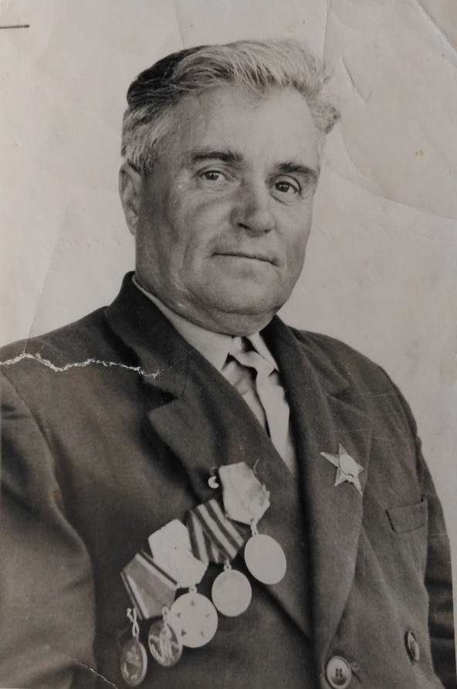
Родин Иван Александрович
К моменту начала войны ему был 31 год, он был женат и у него было двое детей (впоследствии старший его сын умер в возрасте 6 лет). В действующую армию дедушку призвали в 1941 году, с самого начала войны, и с этого периода и до окончания войны он участвовал в бесчисленном количестве боев, окончив службу триумфальным взятием Берлина. Сначала дедушка был зачислен в полк повозочным, а заканчивал войну помощником командира химического взвода. Конечно, дедушка был ранен, и не однажды. Одно из ранений было тяжелым, долгие недели понадобились дедушке, чтобы восстановить утраченное здоровье и вернуться в строй. И, конечно, дедушка был награжден. С войны он вернулся с медалью «За отвагу» и орденом Красной звезды. В приказе о награждении указано на участие дедушки в кровопролитных боях подо Ржевом и Рузой, а сам факт награждения свидетельствует о проявленных им доблести и отваге. Его письма с фронта не сохранились, осталась только фотография, где дедушка в военной форме, и шкатулка с медалями и орденами.
Материал подготовила Рылова Елизавета

Slide 7
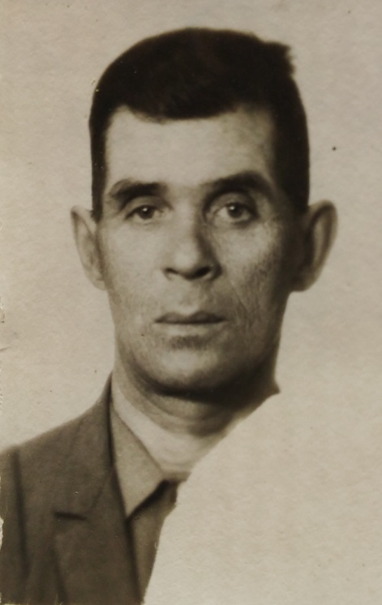
Рылов Пётр Иванович
Родился во Владимирской области в 1923 году, и к моменту начала войны ему было всего лишь 18 лет. Таким молодым он и был призван на военную службу и сразу попал на фронт. Служил дедушка в 251 с.п., а 2 февраля 1944 года был тяжело ранен. Осколком снаряда было ранено его правое бедро, повреждена кость. Долгое время дедушка проходил лечение в госпиталях, но нога так полностью и не восстановилась, и 9 августа 1944 года он был комиссован. После окончания войны прадедушка женился и у него родился мой дедушка. Работал дедушка Петр на железной дороге, организовывал связь. Умер дедушка в возрасте 53 лет, через 20 дней после рождения первой долгожданной внучки, и не дожив до рождения своего второго внука – моего отца. За мужество и доблесть, проявленные в годы Великой Отечественной воны Рылов Петр Иванович был награжден Орденом славы III степени.
Материал подготовила Рылова Елизавета

Slide 8
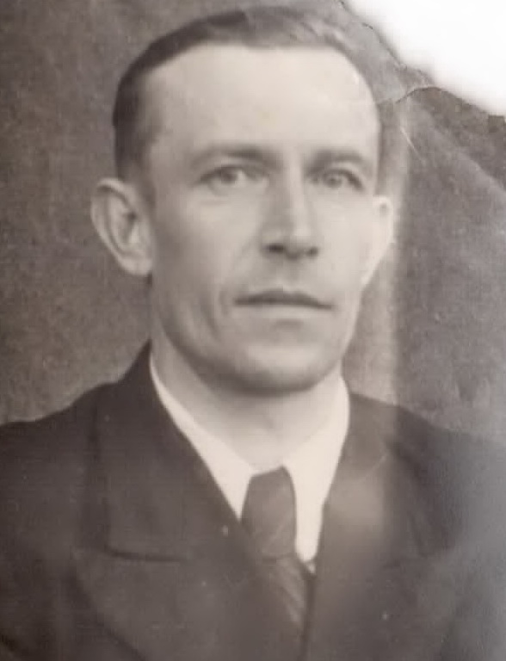
Фаричев Сергей Александрович
Родился дедушка в сельской местности, в 1921 году. Он рано лишился отца и с 10-летнего возраста взял на себя заботу о своей матери и младшем брате. В армию дедушка попал по призыву, еще до начала войны, службу нес на территории Западного военного округа. И когда началась война, молодых солдат, уже оканчивавших срочную службу, направили на фронт. Отряд дедушки практически сразу попал в окружение, и молодых солдат взяли в плен, направили в лагерь военнопленных в г. Славутич. Немцы обнесли лагерь семью рядами проволочных заграждений, вдоль которых через каждые 10 метров были установлены вышки с пулемётами и прожекторами. Вокруг каждого здания также имелись два ряда колючей проволоки. Лагерь патрулировали охранники с собаками. Он был почти неприступен.Условия в лагере были самыми ужасными. В казармах стояло зловоние, трупы не убирались, разлагались прямо в камерах. Уборка бараков не производилась. Больные по нескольку месяцев оставались в том белье, в котором попадали в плен. Спали безо всякой подстилки. Помещения, в которых они содержались, не отапливались, а примитивные печи, сделанные самими военнопленными, уничтожались. Суточный пищевой рацион советских военнопленных состоял из 250 г эрзац-хлеба и 2 л «баланды». Дедушка неоднократно пытался сбежать из этого лагеря, удалась лишь третья попытка. После побега дедушке удалось пробраться к своим. В составе действующей армии дедушка воевал до конца войны.
Материал подготовила Рылова Елизавета

Slide 9
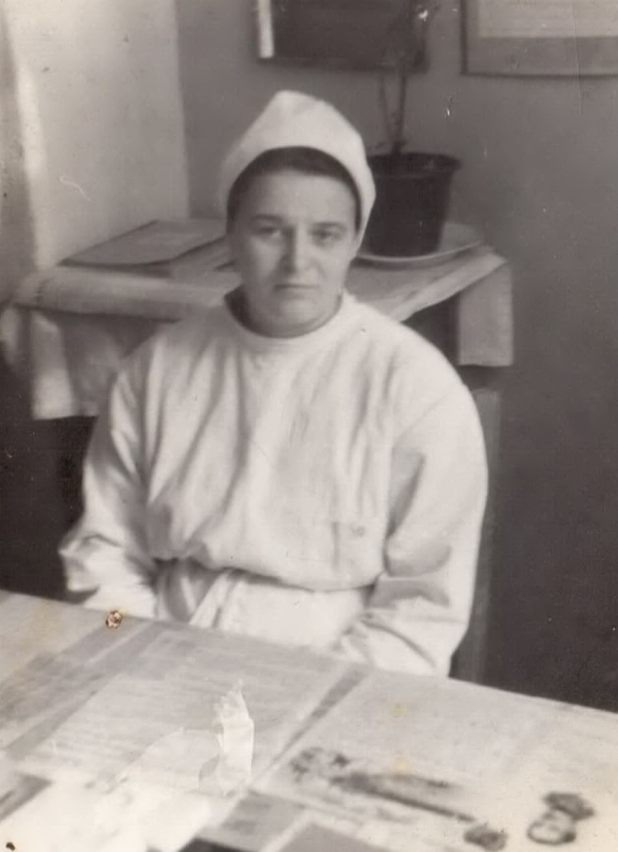
Женщины на войне
Прабабушка Фаричева (Терентьева) Валентина Алексеевна к началу войны была 17-летней девчонкой. Ее старшая сестра – прабабушка Шура - всю войну провела на фронте, работая поваром, обеспечивая солдат питанием.Чтобы не остаться в стороне, прабабушка Валя со своей младшей сестрой отправились на курсы медсестер, после окончания которых ухаживали за ранеными в военных госпиталях. Медсестринское дело так и осталась жизненным призванием бабушки.
Смирнова (Волкова) Валентина Николаевна – в годы Великой Отечественной войны проживала в Рыбинске Ярославской области и, несмотря на свой юный возраст (15 лет), на равне со взрослыми трудилась на строительстве оборонительных сооружений.
Прабабушка Родина (Романова) Фаина Васильевна работала на конюшне. Лошади в то время были необходимы для работы колхоза, бесперебойного снабжения населения предметами первой необходимости. Начиная с 4 утра, каждый день без выходных бабушка без устали трудилась, ухаживая за конями, обеспечивая их питание и осуществляя за ними уход.
Материал подготовила Рылова Елизавета

Slide 10
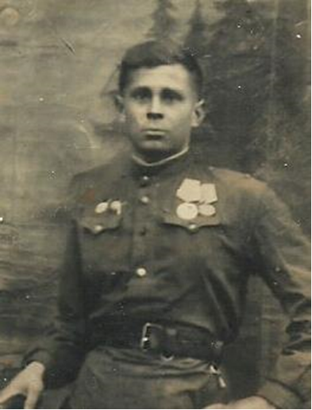
Павлов Леонид Павлович
Моего прадеда звали Павлов Леонид Павлович. Родился он 02 августа 1923 года в д. Туранка Шарьинского района Костромской области. В апреле 1942 года был призван Ивановским РВК Горьковской области на войну. Служил он Наводчиком орудия 231 Гвардейского Зенитного Артиллерийского Неманского Полка 48 Зенитной Артиллерийской Оршанской Дивизии РГК 3 Белорусского Фронта в звании Ефрейтор. 23 января 1945 года был награжден Орденом "Красной звезды" за подвиг, совершённый 16 января 1945 года. Выписка из наградного листа: "... При наступлении наших войск на территории Восточной Пруссии в январе 1945 года точным огнём из своего орудия неоднократно отбивал атаки воздушного противника. Не давал вражеским самолётам сбрасывать бомбовый груз на наши боевые порядки. Во время разведки новых боевых порядков 16 января 1945 года убил из личного оружия двоих немецких солдат. Мой прадедушка прошёл всю войну. За его боевые заслуги о нём была напечатана статья в газете "Вести с фронта" и отправлена его родителям в деревню, вместе с благодарностью. После войны он не пошёл домой, а продолжил свой боевой путь на войне в Японии. Сегодня, приходя к своим бабушке и дедушке, я часто пересматриваю его медали и ордена. Там есть еще медали "За взятие Кёнигсберга", "За победу над Японией", "За победу над Германией" и другие. Очень жаль, что не все его медали и наградные листы сохранились.
Материал подготовила Шитова Екатерина

Slide 11
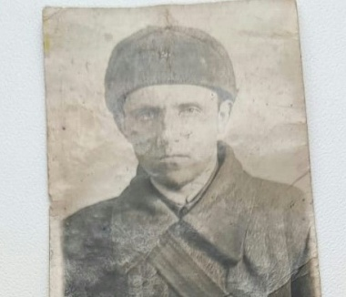
Быков Николай Иванович
Быков Николай Иванович родился 19 декабря 1910 года в деревне Мелехово Костромского района Костромской области в многодетной крестьянской семье. В первый призыв, когда началась война, не попал, так как у него была сломана нога. Призвался в ряды Красной армии 07 августа 1941 года Костромским ГВК. Прошел всю войну связистом. Мой прадедушка был награжден орденом Великой Отечественной войны II степени № 177, а также юбилейными медалями. После Великой Отечественной войны прадедушка вернулся на фабрику «Знамя труда», где работал до войны и трудился там до глубокой старости. Мой прадедушка имеет медали за добросовестный труд и много поощрений за рационализаторские предложения. Я знаю о нем по рассказам мамы и бабушки. Про войну он рассказывал мало, так как тяжело было вспоминать это страшное время.
Материал подготовила Саксина Полина

Slide 12
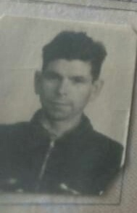
Конышев Анатолий Иванович
Конышев Анатолий Иванович родился 3 июня 1921 года в деревне Бабенково Луховского района Ивановской области. Был призван в армию в первые дни Великой Отечественной войны рядовым. С июля 1942 года по март 1944 года пребывал в должности пулеметчика станкового пулемета в составе действующей армии 36 стрелкового полка, с марта 1944 года по декабрь 1945 года - в должности наводчика станковых и ручных пулеметов 308 стрелкового полка 98 стрелковой дивизии. Дослужился до звания ефрейтора. 5 декабря 1945 года был демобилизован на основании Указа президента Верховного Совета СССР от 25 сентября 1945 года. Во время Великой Отечественной войны получил ранение и лечился в клиническом госпитале имени С.М. Кирова. Мой прадедушка Анатолий Иванович был награжден орденом Отечественной войны I степени №135 и юбилейными медалями за участие в Великой Отечественной войне 1941-1945 гг.
Материал подготовила Саксина Полина

Slide 13
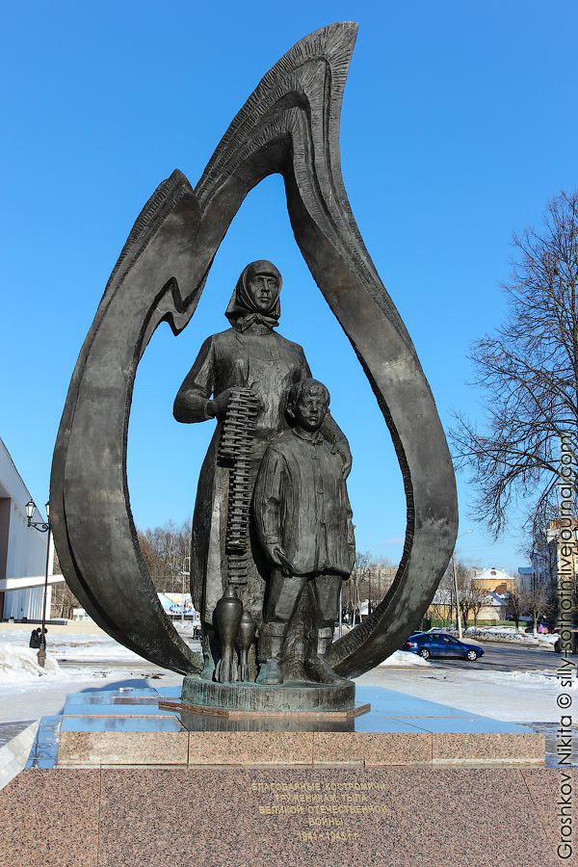
Работа в тылу
Быкова Александра Яковлевна всю жизнь трудилась на фабрике «Знамя труда». Во время войны находилась на трудовом фронте. Она рыла окопы. Была награждена медалью «За доблестный труд в Великой Отечественной войне 1941-1945 гг.» и юбилейной медалью «50 лет победы в Великой Отечественной войне 1941-1945 гг.»
Материал подготовила Саксина Полина

Slide 14
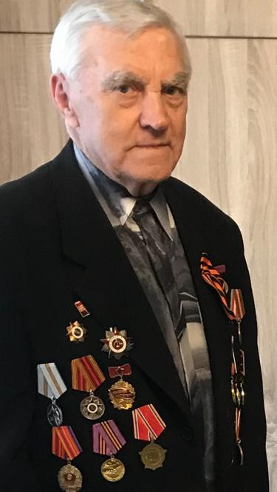
Сумин Иван Петрович
В 19 лет пошёл служить в армию, а, оказалось, попал на войну. После двух месяцев «учебки» их, молодых ребят, эшелоном отправили в город Каунас (Литва). Мой прадедушка получил 2 ранения в ногу. Через 25 лет он получил документ участника войны, потому что боевые действия солдат в Литве в те годы приравняли к военным. После войны дедушку и других солдат отправили в Польшу. Там они охраняли государственную линию (столбы с проводами правительственной связи). Жили в полькой деревне на окраине. На посту приходилось стоять по десять часов. Поляки относились к солдатам с уважением, приносили угощения.
За участие в военных действиях прадедушка получил орден Отечественной войны. Мы любим нашего прадедушку. Он всю жизнь много трудился. За работу в колхозе он имеет медаль Ленина. А за годы работы на Поволжском свиноводческом комплексе- медаль ВДНХ.
Материал подготовила Свешникова Мария

Slide 15
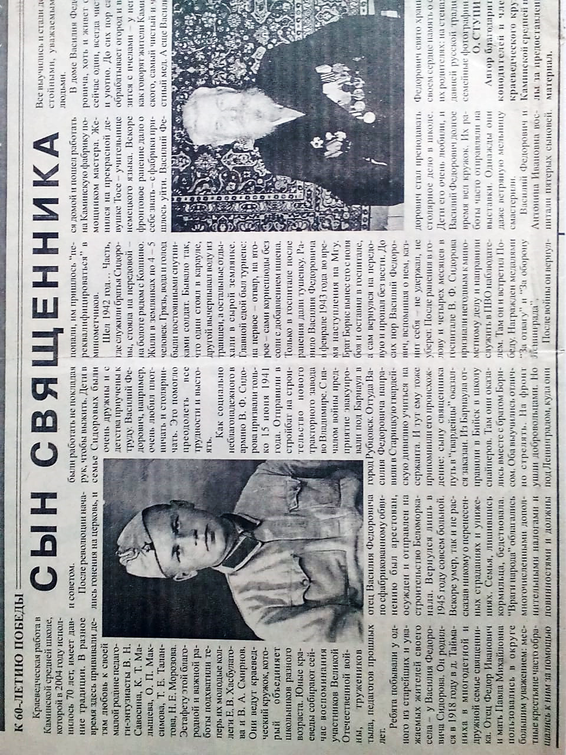
Сидоров Василий Федорович
В армию В.Ф. Сидорова призвали только 15 июня 1941 года. Отправили в стройбат на строительство нового тракторного завода во Владимире. Затем он закончил школу снайперов вместе с братом Борисом в г. Бийске. На фронт ушли добровольцами, но под Ленинградом, куда они попали, им пришлось «переквалифицироваться» в минометчиков.
В 1942 году часть, где служили братья Сидоровы, стояла на передовой – на болоте рядом с Колпино. Жили в землянках по 4-5 человек. Грязь, вода и голод были постоянными спутниками солдат. Бывало так, что один стоял в карауле, другой вычерпывал воду из траншей, а остальные отдыхали в сырой землянке.
Ранило Василия Федоровича в феврале 1943 года во время наступления на Мгу. Брат Борис вынес его с поля боя и оставил в госпитале, а сам вернулся на передовую и пропал без вести. После ранения в голову и четырех месяцев в госпитале Василия Федоровича признали не годным к минометному делу и направили служить в ПВО наблюдателем. Там он и встретил победу. Награжден медалями «За отвагу» и «За оборону Ленинграда».
Материал подготовил Сидоров Александр

Slide 16
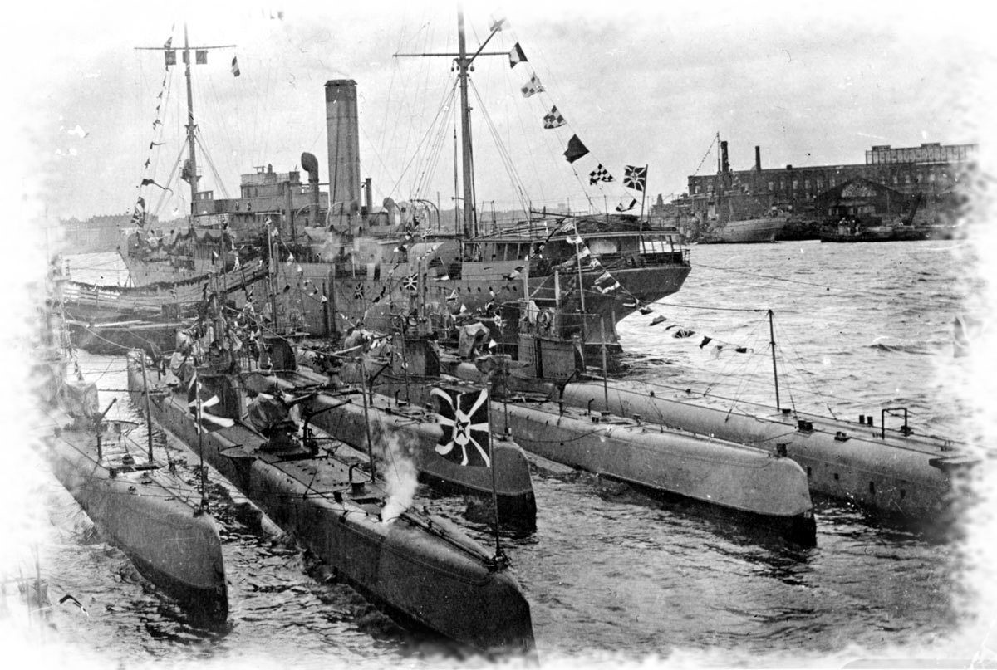
Ануреев Иван Фёдорович
Служил на Балтийском флоте, на военном корабле. В июне 1941 года отправился в отпуск, но до дома так и не доехал. Доехал только до Ленинграда и был вынужден вернуться на свой корабль. Началась Великая Отечественная война. Два раза корабль попадал под обстрел. После второй бомбёжки корабль начал тонуть и Иван Фёдорович провёл в воде двое суток. Спас его патрульный катер. После этого Иван Фёдорович провёл два месяца в военном госпитале, после чего вновь вернулся к выполнению воинского долга. Война закончилась в 1945 году, но домой он смог вернуться только в 1947 году, потому что пришлось охранять западные рубежи нашей Родины. За участие в войне Иван Фёдорович награждён орденами Красного Знамени и множеством медалей
Материал подготовила Фролова Василиса

Slide 17
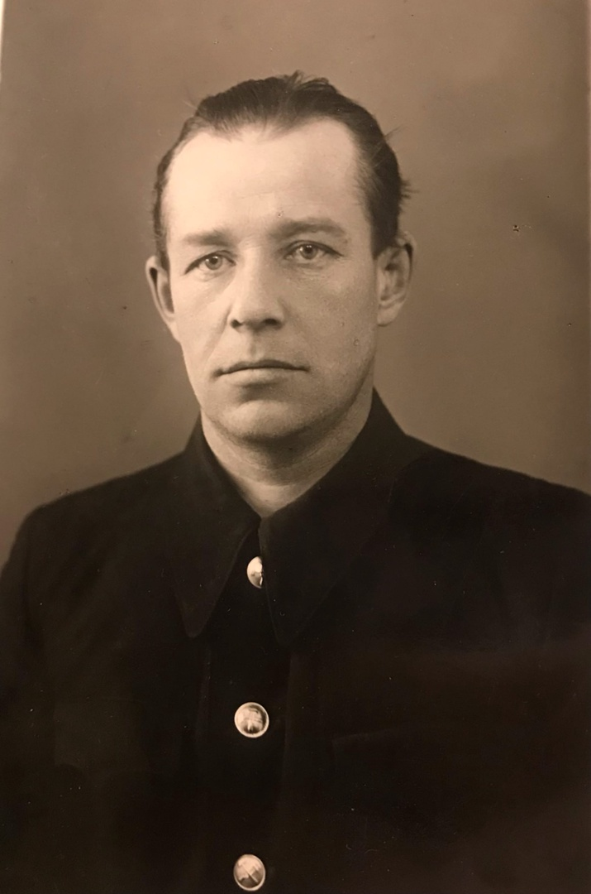
Соколов Александр Алексеевич
В 1943 году 22 января ушёл добровольцем на фронт, был пулемётчиком станкового пулемёта. Был неоднократно ранен. В январе 1943 года легкое ранение в живот. В 1944 году тяжёлое ранение разрывной пулей в ногу. Получил медаль «За отвагу».
4 января 1944 года двадцать седьмой гвардейский полк, в котором служил мой прадед, получил приказ штурмом овладеть город Кировоград. В это время мой прадед получил приказ от командира пулемётной роты выдвинуться вперёд и поддержать огнём станкового пулемёта наступающее подразделение. При выполнении задания немцы пошли в атаку и прадедушка Саша отбил атаку с большими потерями для немцев. Тут же наши части ворвались на окраины города и штурмом овладели им. При взятии города он был тяжело ранен и его эвакуировали в госпиталь. За этот подвиг ему вручили медаль «За отвагу». После войны осколки, которые остались в руках и ногах прадедушки мучали его всю оставшуюся жизнь. Я всегда буду помнить нашего семейного героя и гордиться им.
Материал подготовила Рогачёва Варвара

Slide 18
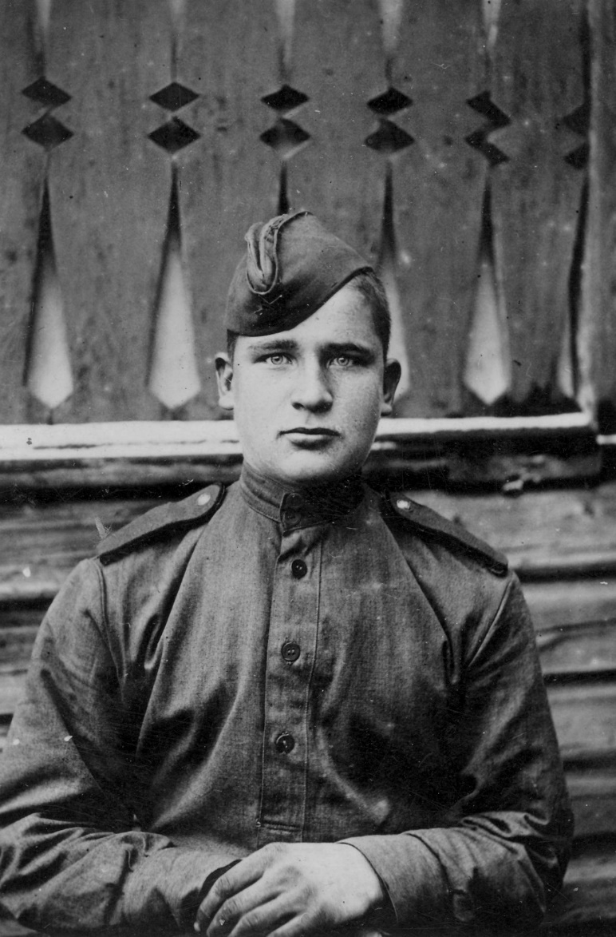
Силин Анатолий Иванович
Силин Анатолий Иванович, родился 29 июня 1925г. в деревне Горинское Костромской области (в 1925г. деревня относилась к Ярославской области). Он был младшим сыном в семье. У него также было 2 старших брата: Николай и Александр и младшая сестра Мария. Когда гитлеровские войска 22 июня 1941 года напали на Советский Союз прадедушке не было 16 лет. Поэтому только в 1943г., когда ему исполнилось 18 лет, он попал в армию и ушел на фронт защищать нашу Родину. Но мы сопоставили то, что прадедушка рассказывал, исторические события и предполагаем, что он воевал в саперном батальоне в составе 234 стрелковой дивизии. В конце 1943 – начале 1944года дивизия направлялась в сторону западного фронта. Моя бабушка рассказывала, что прадедушка изредка вспоминал о событиях того времени, что во время одного из перемещений по территории Витебской области они видели, как жестоко порой гитлеровские войска поступали с мирными жителями. В 1944 году прадедушка был ранен в ногу осколком разорвавшейся мины. После ранения и госпиталя он больше не вернулся на фронт и всю оставшуюся жизнь хромал на раненую ногу. На колене у него навсегда остался большой шрам. А металлический осколок от мины, который хирург после операции отдал прадедушке, остался у него на память.
Материал подготовила Гареева Карина

Slide 19
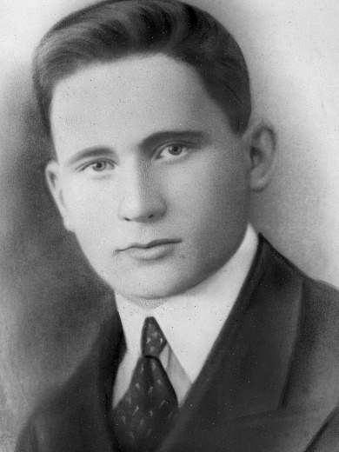
Силин Николай Иванович
Силин Николай Иванович, предположительно, в 1941 г. после нападения Германии на Советский Союз ушел на фронт. Ему было 23 года. Моя бабушка говорит, что в детстве, когда была в деревне, видела у моей прапрабабушки письмо из Сталинграда, которое прислал прадедушка Николай Иванович. С тех пор больше от него не было никаких вестей и он считался пропавшим без вести. После того, как в Интернете разместили материалы о многих защитниках нашей Родины, мы узнали из документов архива Документационного центра Шталаг 326 ( VI -К) Зенне, Германии небольшую информацию о Силине Николае. В 1942 году он сражался в составе 57 армии, которая в мае 1943г. из Сталинграда была переброшена на юго-западный фронт для осуществления освободительной операции под Харьковом. По версии историков ввиду того, что в этом сражении участвовала только пехота и ковалерия, а гитлеровские войска были усилены танковыми бригадами, операция была провалена и порядка 250 тыс. русских солдат попали в окружение и в плен. Так 27 мая 1942г. прадедушка Коля был направлен в лагерь для военнопленных Шталаг 326 ( VI -К) в Германию в Зенне общины Штукенброк.
Материал подготовила Гареева Карина

